Slide 1

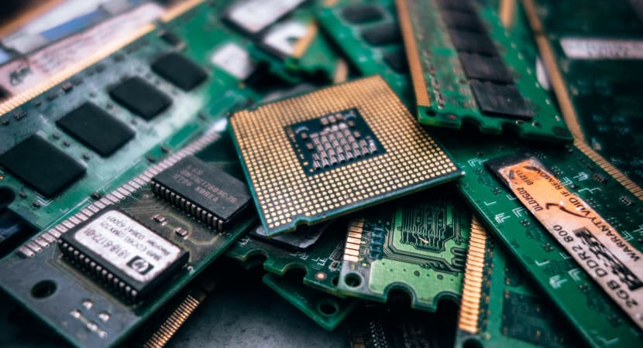
ITQ1001
ดิจิทัลสำหรับเทคโนโลยีสารสนเทศ
Digital for Information Technology
การแทนข้อมูลในหน่วยความจำ

Slide 2
การแทนข้อมูลในหน่วยความจำคอมพิวเตอร์
การแทนข้อมูลในหน่วยความจำคอมพิวเตอร์ (Data Representation in Memory)
คือกระบวนการแปลงข้อมูลรูปแบบต่างๆ ไม่ว่าจะเป็นข้อความ ตัวเลข ภาพ หรือเสียง ให้อยู่ในรูปของ ระบบเลขฐานสอง
(Binary System)
ซึ่งประกอบด้วยตัวเลขเพียงสองตัวคือ 0 และ 1 เนื่องจากอุปกรณ์อิเล็กทรอนิกส์ในคอมพิวเตอร์เข้าใจเพียงสถานะทางไฟฟ้าสองสถานะ (มีกระแสไฟฟ้า/ไม่มีกระแสไฟฟ้า)

Slide 3
หน่วยของข้อมูลในหน่วยความจำ
บิต (Bit - Binary Digit): หน่วยที่เล็กที่สุด เก็บค่า 0 หรือ 1
ไบต์ (Byte): กลุ่มของ 8 บิต
1 Byte = 8 Bits เป็นหน่วยพื้นฐานในการวัดขนาดข้อมูลและอ้างอิงตำแหน่งในหน่วยความจำ
(Memory Addres)

Slide 4
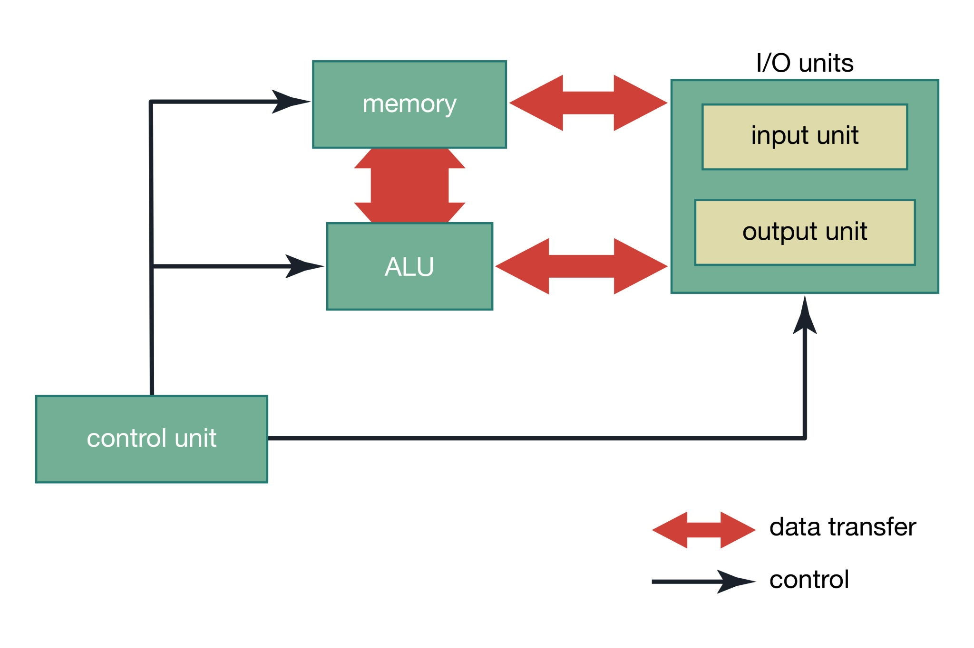
แผนภาพการเชื่อมโยงข้อมูลในระบบคอมพิวเตอร์

Slide 5
ข้อมูลตัวเลข (Numeric Data)
- จำนวนเต็ม (Integers)
  Unsigned Integer: เก็บเฉพาะค่าบวก แปลงเป็นเลขฐานสองโดยตรง
  Signed Integer: ใช้บิตซ้ายสุด (Sign Bit) บอกเครื่องหมาย 0 = บวก, 1 = ลบ)
  นิยมเก็บในรูป Two's Complement เพื่อให้คำนวณทางคณิตศาสตร์ได้ง่าย

Slide 6
ข้อมูลตัวเลข (Numeric Data)
จำนวนจริง/ทศนิยม (Floating-Point Numbers):
ใช้มาตรฐาน IEEE 754 แยกเก็บออกเป็น 3 ส่วน:
บิตเครื่องหมาย (Sign),
ส่วนยกกำลัง (Exponent), และ
ส่วนนัยสำคัญ (Mantissa/Fraction)
EE 754 คือ มาตรฐานสากลสำหรับการจัดเก็บและคำนวณตัวเลขแบบทศนิยม (Floating-point Arithmetic) บนคอมพิวเตอร์ กำหนดขึ้นโดยสถาบันวิศวกรไฟฟ้าและอิเล็กทรอนิกส์ (IEEE) ตั้งแต่ปี ค.ศ. 1985 และเป็นมาตรฐานที่ชิปประมวลผล (CPU, GPU) รวมถึงภาษาโปรแกรมเกือบทั้งหมดในปัจจุบันใช้ร่วมกัน

Slide 7
ข้อมูลตัวเลข (Numeric Data)
ข้อมูลตัวอักษรและข้อความ (Text Data)
การเก็บตัวอักษรใช้วิธีจับคู่ตัวอักษรเข้ากับรหัสตัวเลข (Character Encoding):
ASCII: ใช้ 7–8 บิต แทนตัวอักษรภาษาอังกฤษและสัญลักษณ์พื้นฐานได้ 128–256 ตัว
Unicode (เช่น UTF-8, UTF-16): ใช้ 1 ถึง 4 ไบต์ รองรับตัวอักษรทุกภาษาทั่วโลก รวมถึงภาษาไทยและ Emoji

Slide 8
ข้อมูลตัวเลข (Numeric Data)
ข้อมูลสื่อผสม (Multimedia Data)
ภาพ (Images): แบ่งภาพเป็นพิกเซล (Pixel) แต่ละพิกเซลเก็บค่าสีในระบบ RGB (Red, Green, Blue) เช่น ภาพสี 24-bit ใช้ 1 ไบต์ต่อหนึ่งช่องสี
เสียง (Audio): ใช้วิธี สุ่มสัญญาณ (Sampling) แปลงคลื่นเสียงต่อเนื่องให้อยู่ในรูปตัวเลขดิจิทัล
วิดีโอ (Video): เก็บเป็นภาพนิ่งต่อเนื่องกันหลายๆ เฟรมร่วมกับไฟล์เสียง

Slide 9
สรุปตารางเปรียบเทียบขนาดการจัดเก็บข้อมูล
ประเภทข้อมูล | ขนาดตัวอย่าง | รูปแบบการแทนข้อมูล
ตัวอักษร (ASCII) | 1 Byte (8 bits) | 01000001 (แทนอักษร 'A')
จำนวนเต็ม (Int32) | 4 Bytes (32 bits) | เลขฐานสองแบบ Two's Complement
ทศนิยม (Float32) | 4 Bytes (32 bits) | มาตรฐาน IEEE 754
อักขระ ยูนิโค้ด (UTF-8) | 1 - 4 Bytes | รหัสตามมาตรฐาน Unicode

Slide 10
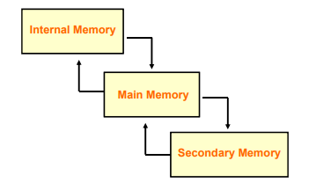
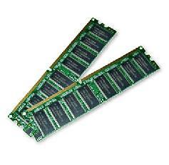
การแทนข้อมูลในหน่วยความจำ
หน่วยความจำ
การเคลื่อนย้ายข้อมูลของหน่วยความจำประเภทต่างๆ
ประเภทของหน่วยความจํา
Internal Memory
2. Main Memory
3. Secondary Memory

Slide 11
หน่วยความจำ
การแทนข้อมูลในหน่วยความจำ
หน่วยความจำภายใน (Internal Memory)
หน่วยความจำภายใน (Internal Memory) เป็นหน่วยความจำถาวรที่มีการเก็บและลบข้อมูล
จากผู้ใช้งานโดยตรงซึ่งเมื่อไม่มีไฟฟ้าเลี้ยงข้อมูลที่อยู่ในหน่วยความจำภายใน(Internal Memory)
ก็ยังคงอยู่ไม่สูญหายไปไหน ข้อมูลส่วนมากที่จะเก็บไว้ในหน่วยความจำภายใน
(Internal Memory) ก็คือ ภาพถ่าย วิดีโอ เพลง เอกสารและข้อมูลแอพพลิเคชั่น
กรณีหน่วยความจำภายในของสมาร์ทโฟนอาจเป็นประเภท
eMMC (embedded MultiMediaController) หรือ UFS (Universal Flash Storage)
ประเภทของหน่วยความจํา
Internal Memory

Slide 12
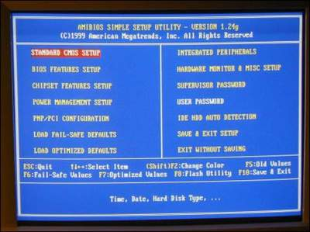
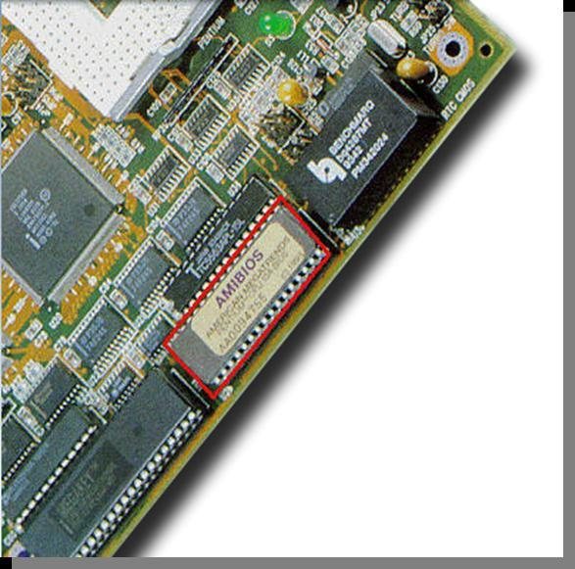
หน่วยความจำ
2.หน่วยความจำหลัก (Main Memory Unit)
เป็นอุปกรณ์ที่ใช้ในการจดจำข้อมูล และโปรแกรมต่าง ๆ ที่อยู่ระหว่างการประมวลผลของคอมพิวเตอร์ บางครั้งอาจเรียกว่า หน่วยเก็บข้อมูลหลัก (Primary storage)
แบ่งออกได้เป็น 2 ประเภท คือ
2.1 หน่วยความจำหลักแบบอ่านได้อย่างเดียว (Read Only Memory - ROM)
เป็นหน่วยความจำแบบสารกึ่งตัวนำชั่วคราวชนิดอ่านได้อย่างเดียว ใช้เป็นสื่อบันทึกในคอมพิวเตอร์ เพราะไม่สามารถบันทึกซ้ำได้ หน่วยความจำประเภทนี้แม้ไม่มีไฟเลี้ยงต่ออยู่ ข้อมูลก็จะไม่หายไปจากหน่วยความจำ (nonvolatile)

Slide 13
หน่วยความจำ
2.หน่วยความจำหลัก (Main Memory Unit)
2.1 หน่วยความจำหลักแบบอ่านได้อย่างเดียว (Read Only Memory - ROM)
โดยทั่วไปจะใช้เก็บข้อมูลที่ไม่ต้องมีการแก้ไขอีกแล้วเช่น เก็บโปรแกรมไบออส
(Basic Input output System : BIOS) หรือเฟิร์มแวร์ที่ควบคุมการทำงานของคอมพิวเตอร์ใช้เก็บโปรแกรมการทำงานสำหรับเครื่องคิดเลขใช้เก็บโปรแกรมของคอมพิวเตอร์ที่ทำงาน
เฉพาะด้าน
เช่น ในรถยนต์ที่ใช้ระบบคอมพิวเตอร์ควบคุมวงจร ควบคุมในเครื่องซักผ้า เป็นต้น

Slide 14
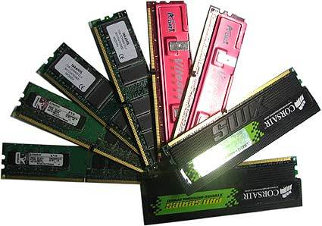
หน่วยความจำ
การแทนข้อมูลในหน่วยความจำ
2.หน่วยความจำหลัก (Main Memory Unit)
2.2 หน่วยความจำหลักแบบแก้ไขได้ (Random Access Memory - RAM)
เป็นหน่วยความจำหลัก ที่ใช้ในระบบคอมพิวเตอร์ยุคปัจจุบัน หน่วยความจำชนิดนี้ อนุญาตให้เขียนและอ่านข้อมูลได้ในตำแหน่งต่างๆ อย่างอิสระข้อมูลในแรม อาจเป็นโปรแกรมที่กำลังทำงาน หรือข้อมูลที่ใช้ในการประมวลผล ของโปรแกรมที่กำลังทำงานอยู่ ข้อมูลในแรมจะหายไปทันที เมื่อระบบคอมพิวเตอร์ถูกปิดลง เนื่องจากหน่วยความจำชนิดนี้ จะเก็บข้อมูลได้เฉพาะเวลาที่มีกระแสไฟฟ้าหล่อเลี้ยงเท่านั้น

Slide 15
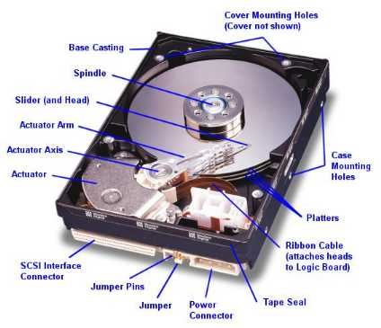
หน่วยความจำ
การแทนข้อมูลในหน่วยความจำ
3.Secondary Memory
หรือ เป็นหน่วยเก็บข้อมูลสำรอง (Secondary Storage Unit)
อุปกรณ์เก็บข้อมูลสำรอง สามารถจำแนกได้เป็น 2 ประเภทหลัก ๆ ดังนี้
จานแม่เหล็ก ( magnetic disk storage)
จานแม่เหล็กเป็นอุปกรณ์เก็บข้อมูลสำรองที่นิยมใช้กันอย่างแพร่หลายกับเครื่องคอมพิวเตอร์ทุกประเภท จานแม่เหล็กประกอบด้วยแผ่นพลาสติกหรือโลหะที่เคลือบด้วยสารแม่เหล็ก ข้อมูลสามารถบันทึกและอ่านจากผิวหน้าที่เคลือบด้วยสารแม่เหล็กนี้ จานแม่เหล็กเป็นอุปกรณ์จัดเก็บข้อมูลที่มีความจุสูง มีความเชื่อถือได้ และยังสามารถเข้าถึงข้อมูลได้อย่างรวดเร็ว ประเภทของจานแม่เหล็ก เช่น ฮาร์ดดิสก์ ( hard disk )

Slide 16
การแทนข้อมูลในหน่วยความจำ
การเคลื่อนย้ายข้อมูลของหน่วยความจำประเภทต่างๆ
หน่วยความจำ
ประเภทของหน่วยความจํา
Internal Memory
2. Main Memory
3. Secondary Memory
-โปรแกรมจะต้องอยู่ใน memory ก่อนที่จะเริ่มทำงานได้
- หลายๆโปรแกรมทำงานพร้อมกัน
- หลายๆโปรแกรมต้องอยู่ใน memory
- memory มีขนาดจำกัดทำอย่างไรจึงจะทำให้หลายๆโปรแกรมทำงานได้อย่างมีประสิทธิภาพมากที่สุดภายใต้ทรัยากรที่มีจำกัด

Slide 17
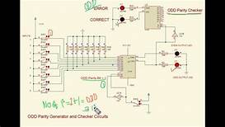
การแทนข้อมูลในหน่วยความจำ/การตรวจสอบข้อมูล
หน่วยความจำของไมโครคอมพิวเตอร์ที่ใช้กันอยู่ในขณะนี้ มีขนาดความกว้าง 8 บิต
และเก็บข้อมูลเรียงกันไป โดยมีการกำหนดตำแหน่งซึ่งเรียกว่า เลขที่อยู่ (address)
เพื่อให้ข้อมูลที่เก็บมีความถูกต้อง การเขียนหรืออ่านทุกครั้งจึงต้องตรวจสอบความถูกต้อง
ของข้อมูล
วิธีที่ง่ายและนิยมใช้กันคือการเพิ่มอีก 1 บิต เรียกว่า บิตพาริตี (parity bit)
บิตพาริตีที่เพิ่มเติมเข้าไปจะทำให้ข้อมูลทั้งหมดในส่วนนั้นมีเลข 1 เป็นจำนวนคู่
หรือจำนวนคี่

Slide 18
การตรวจสอบข้อมูลด้วย บิตตรวจสอบ Parity Bit
บิตตรวจสอบ (Parity Bit) คือวิธีการตรวจสอบความผิดพลาดของข้อมูล (Error Detection) ที่พื้นฐานที่สุดในการสื่อสารข้อมูลหรือจัดเก็บข้อมูลในคอมพิวเตอร์
- ทำหน้าที่ตรวจหาว่าข้อมูลเกิดการเปลี่ยนแปลงระหว่างส่ง (เช่น มีบิตเพี้ยนจาก 0 เป็น 1 หรือ 1 เป็น 0 เนื่องจากสัญญาณรบกวน) หรือไม่

Slide 19
รูปแบบของ Parity Bit
Parity Bit ทำงานโดยการเพิ่มบิตพิเศษเข้าไป 1 บิต ต่อท้ายชุดข้อมูล ซึ่งแบ่งออกเป็น 2 ระบบหลัก:
1. พาริตีคู่ (Even Parity)
กำหนดให้ จำนวนเลข 1 ทั้งหมด (รวมตัวข้อมูล + Parity Bit) ต้องเป็นจำนวนคู่
- ถ้าข้อมูลเดิมมีเลข 1 เป็นจำนวน คี่ →ใส่ Parity Bit เป็น 1
(เพื่อให้รวมแล้วเป็นคู่)
- ถ้าข้อมูลเดิมมีเลข 1 เป็นจำนวน คู่ อยู่แล้ว → ใส่ Parity Bit เป็น 0

Slide 20
2. พาริตีคี่ (Odd Parity)
พาริตีคี่ (Odd Parity)
กำหนดให้ จำนวนเลข 1 ทั้งหมด
(รวมตัวข้อมูล + Parity Bit) ต้องเป็นจำนวนคี่
- ถ้าข้อมูลเดิมมีเลข 1 เป็นจำนวน คู่ →ใส่ Parity Bit เป็น 1 (เพื่อให้รวมแล้วเป็นคี่)
- ถ้าข้อมูลเดิมมีเลข 1 เป็นจำนวน คี่ อยู่แล้ว → ใส่ Parity Bit เป็น 0

Slide 21
ตัวอย่างเปรียบเทียบการทำงาน
สมมติว่าชุดข้อมูลที่ต้องการส่งคือ 1011001
(มีเลข 1 ทั้งหมด 4 ตัว ซึ่งเป็นจำนวนคู่):
ระบบที่ใช้ | ข้อมูลเดิม (7 บิต) | จำนวนเลข 1 เดิม | Parity Bit ที่เติม | ข้อมูลที่ส่งออกไป (8 บิต)
Even Parity | 1011001 | 4 (คู่) | 0 | 10110010 (เลข 1 รวม = 4 ตัว)
Odd Parity | 1011001 | 4 (คู่) | 1 | 10110011 (เลข 1 รวม = 5 ตัว)

Slide 22
ขั้นตอนการตรวจสอบที่ฝั่งรับ (Receiver)
- ฝั่งรับจะนับจำนวนเลข 1 ในชุดข้อมูลทั้งหมดที่ได้รับ (รวม Parity Bit)
- ตรวจสอบตามเกณฑ์ที่ตกลงกันไว้:
  กรณี Even Parity: ผลรวมต้องได้จำนวน คู่
  กรณี Odd Parity: ผลรวมต้องได้จำนวน คี่
หากพบความผิดปกติ: ฝั่งรับจะทราบทันทีว่าเกิด Error และแจ้งขอส่งข้อมูลชุดนั้นใหม่อีกครั้ง (Retransmission)

Slide 23
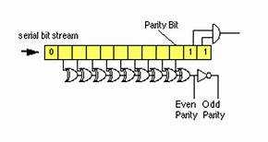
การตรวจสอบข้อมูลด้วย บิตตรวจสอบ Parity Bit
บิตตรวจสอบ (Parity Bit) คือ บิตที่เพิ่มเข้าไปในข้อมูล โดยไม่จำเป็นว่าจะต้องนำไปต่อท้ายหรือขึ้นต้น เพื่อทำให้แน่ใจว่าบิตที่เป็นค่า 1 ในข้อมูลมีจำนวนเป็นเลขคู่หรือเลขคี่ การใช้พาริตี้บิตเป็นวิธีที่ง่ายอย่างหนึ่งในการตรวจจับและแก้ไขความผิดพลาด
พาริตี้บิต มีไว้ตรวจสอบความผิดพลาดจากสื่อสารหรือส่งข้อมูล ซึ่งอาจมีสาเหตุต่างๆทำให้คอมพิวเตอร์ส่งข้อมูลผิดจาก 0 เป็น 1 ก็ได้
หากต้องการตรวจสอบว่าคอมพิวเตอร์ส่งข้อมูลผิดพลาดหรือไม่ก็สามารถดูได้จากพาริตี้บิตนี้ โดยต้องทราบว่าคอมพิวเตอร์ที่ใช้นั้นเป็นระบบพาริตี้เลขคู่หรือพาริตี้เลขคี่ และคอมพิวเตอร์จะนับจำนวนเลข 1 ของแต่ละไบต์ว่ามีจำนวนเท่าใด

Slide 24
การตรวจสอบข้อมูลด้วย บิตตรวจสอบ Parity Bit
บิตตรวจสอบ (Parity Bit)
พาริตี้บิตมีสองชนิด คือ พาริตี้บิตคู่ กับ พาริตี้บิตคี่
พาริตี้บิตคู่ มีค่าเป็น 1 เมื่อจำนวนของเลข 1 ในข้อมูลเป็นจำนวนคี่ (ซึ่งทำให้จำนวนเลข 1 ทั้งหมดเป็นจำนวนคู่เมื่อรวมกับบิตนี้)
พาริตี้บิตคี่ มีค่าเป็น 1 เมื่อจำนวนของเลข 1 ในข้อมูลเป็นจำนวนคู่ (ซึ่งทำให้จำนวนเลข 1 ทั้งหมดเป็นจำนวนคี่เมื่อรวมกับบิตนี้)

Slide 25
การใช้บิตตรวจสอบ (Parity Checks)
เป็นวิธีการตรวจจับข้อผิดพลาดอย่างง่ายและเก่าแก่โดยจะใช้บิตพาริตี้ซึ่งประกอบด้วยเลขไบนารี 0 หรือ 1 ปะท้ายเพิ่มเข้ามาอีกหนึ่งบิตเพื่อใช้เป็นบิตตรวจสอบ
โดยวิธีนี้จะมีอยู่ 2 วิธีด้วยกันคือ การตรวจสอบบิตภาวะคู่ (Even Parity) และการตรวจบิตภาวะคี่ (Odd Parity)
โดยการใช้ Parity bit โดยเพิ่มเลขฐานสองขึ้นมาอีก 1 หลัก
ให้แก่ตัวเลขเป็นเลขคี่ (Odd) หรือ เลขคู่ (Even) ดังตารางทางด้านเครื่องรับก็ต้องทำการตรวจสอบ Parity Bit ว่าตรงตามผลการบวกตัวเลขหรือไม่

Slide 26
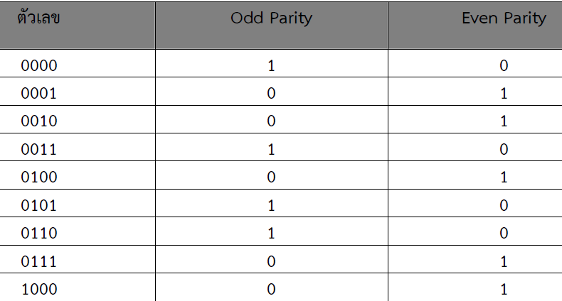
การใช้บิตตรวจสอบ (Parity Checks)
ตารางแสดง 8 Parity Bit แบบ Odd และ Even

Slide 27
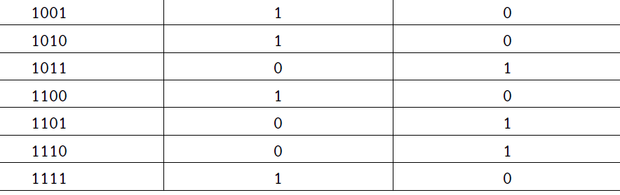
การใช้บิตตรวจสอบ (Parity Checks)
ตารางแสดง 8 Parity Bit แบบ Odd และ Even

Slide 28
เพิ่มเติมเกี่ยวกับ parity
พาริตี้บิตเป็นบิตที่ขยายเพิ่มเข้าไปต่อท้ายจากบิต LSB ในรหัสของเลขไบนารีโดยเราจะใช้พาริตี้บิตในการตรวจสอบรหัสไบนารีว่ามีความถูกต้องหรือไม่ในการส่งข้อมูลจากต้นทางไปยังปลายทาง ซึ่งพาริตี้บิตนั้นมี 2 รูปแบบด้วยกันคือ
พาริตี้คี่ ( Odd parity ) และ
พาริตี้คู่ ( Even parity )

Slide 29
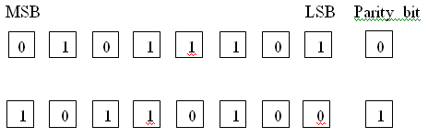
เพิ่มเติมเกี่ยวกับ parity
พาริตี้คี่ ( Odd parity )
ในการเพิ่มพาริตี้บิตให้เป็นพาริตี้คี่ ( Odd parity ) สามารถทำได้โดยการนับจานวนเลข “1” ในเลข รหัสไบนารีว่ามีจำนวนเป็นเลขคู่หรือเลขคี่
ถ้าจำนวนเลข “1” เป็นเลขคี่ ( 1 , 3 , 5 , 7 , 9 , … ) ให้ใส่เลข 0 ใน พาริตี้บิต แต่
ถ้านับแล้วมีจำนวนจำนวนเลข “1” เป็นเลขคู่ ( 2 , 4 , 6 , 8 , 10 , … )
ให้ใส่เลข 1 ในพาริตี้บิตแทน

Slide 30
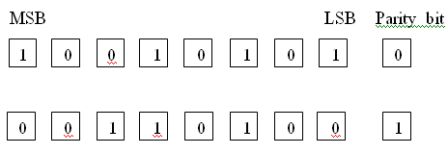
เพิ่มเติมเกี่ยวกับ parity
พาริตี้คู่ ( Even parity )
ส่วนในการเพิ่มพาริตี้บิตให้เป็นพาริตี้คู่ ( Even parity ) สามารถทำได้โดยการนับจำนวนเลข “1” เช่นเดียวกับการทาพาริตี้คี่
โดยถ้าจำนวนเลข “1” เป็นเลข คู่ให้ใส่เลข 0 ในพาริตี้บิต แต่ถ้านับแล้วมี
จำนวนเลข “1” เป็นเลข คี่ให้ใส่เลข 1 ในพาริตี้บิตแทน

Slide 31
การใช้บิตตรวจสอบ (Parity Checks)
เป็นวิธีการตรวจจับข้อผิดพลาดอย่างง่ายและเก่าแก่โดยจะใช้บิตพาริตี้ซึ่งประกอบด้วยเลขไบนารี 0 หรือ 1 ปะท้ายเพิ่มเข้ามาอีกหนึ่งบิตเพื่อใช้เป็นบิตตรวจสอบ โดยวิธีนี้จะมีอยู่ 2 วิธีด้วยกันคือ การตรวจสอบบิต
ภาวะคู่ (Even Parity) และ การตรวจบิตภาวะคี่ (Odd Parity)
ตัวอย่างเช่น กรณีตรวจสอบบิตภาวะคู่หาบิตข้อมูลมีค่าเท่ากับ 0100110 ดังนั้นบิตพาริตี้ที่เพิ่มเข้าไปก็คือ บิต 1 เพื่อให้เป็นบิตคู่(ให้บิต 1 รวมกันเป็นเลขคู่) ก็จะได้ 01001101
0 1 0 0 1 1 0
ข้อมูล
ภาวะคู่ (Even Parity)
0 1 0 0 1 1 0 1

Slide 32
การใช้บิตตรวจสอบ (Parity Checks)
อีกตัวอย่าง
แต่ถ้าข้อมูลมีค่าเท่ากับ 0110110 บิตพาริตี้ที่เพิ่มเข้าไปก็จะเป็นบิต 0 ก็
จะได้ 01101100
0 1 1 0 1 1 0
0 1 1 0 1 1 0 0

Slide 33
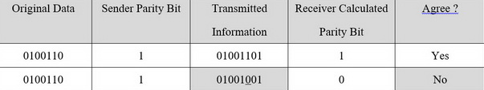
การใช้บิตตรวจสอบ (Parity Checks)
พิจารณาจากรูป
ฝั่งส่งได้ส่งข้อมูล 0100110 ซึ่งเป็น ข้อมูลต้นทางโดยใช้วิธีการตรวจสอบบิตแบบภาวะคู่ ครั้นข้อมูลส่งไปยังปลายทาง ปลายทางก็จะตรวจสอบบิต ด้วย วิธีเดียวกันให้สังเกตบรรทัดที่สองของตารางจะพบว่าเมื่อข้อมูลส่งไปยังปลายทาง ปรากฏว่ามีค่าของบิต หนึ่งเปลี่ยน แปลงไป จึงตรวจจับข้อผิดพลาดได้

Slide 34
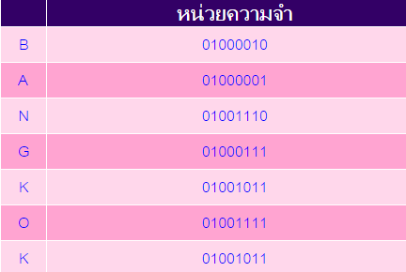
การแทนข้อมูลในหน่วยความจำ
การแทนข้อมูลในหน่วยความจำ
หน่วยความจำหลักของคอมพิวเตอร์เป็นที่เก็บข้อมูลและคำสั่งในขณะประมวลผล การเก็บข้อมูลในหน่วยความจำเป็นการเก็บรหัสตัวเลขฐานสอง ข้อมูลที่ใช้ในการประมวลผลทั้งตัวเลขหรือตัวอักษรจะได้รับการแทนเป็นตัวเลขฐานสอง แล้วเก็บไว้ในหน่วยความจำ เช่น ข้อความว่า BANGKOK เก็บในคอมพิวเตอร์จะแทนเป็นรหัสเรียงกันไป ดังนี้

Slide 35
การแทนข้อมูลในหน่วยความจำ
หน่วยความจำของไมโครคอมพิวเตอร์ที่ใช้กันอยู่ในขณะนี้ มีขนาดความกว้าง 8 บิต และเก็บข้อมูลเรียงกันไป โดยมีการกำหนดตำแหน่งซึ่งเรียกว่า เลขที่อยู่ (address)
เพื่อให้ข้อมูลที่เก็บมีความถูกต้อง การเขียนหรืออ่านทุกครั้งจึงต้องตรวจสอบความถูกต้องของข้อมูล วิธีที่ง่ายและนิยมใช้กันคือการเพิ่มอีก 1 บิต เรียกว่า บิตพาริตี (parity bit) บิตพาริตีที่เพิ่มเติมเข้าไปจะทำให้ข้อมูลทั้งหมดในส่วนนั้นมีเลข 1 เป็นจำนวนคู่ หรือจำนวนคี่ เช่น ในไมโครคอมพิวเตอร์เพิ่มอีก 1 บิต เพื่อทำให้เลขหนึ่งเป็นจำนวนคู่ เรียกว่าพาริตีคู่ (even parity) บิตพาริตีที่เติมสำหรับข้อมูลตัวอักษร A และ E เป็นดังนี้
ข้อมูล A มีเลข 1 สองตัว ซึ่งเป็นจำนวนคู่อยู่แล้ว ดังนั้นจึงใส่บิตพาริตีเป็นเลข 0
ข้อมูล E มีเลข 1 เป็นจำนวนคี่ จึงใส่บิตพาริตีเป็น 1 เพื่อให้มีเลข 1 เป็นจำนวนคู่
A 01000001 0 <-- บิตพาริตี
E 01000101 1 <-- บิตพาริตี

Slide 36
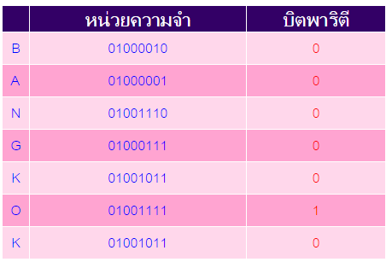
การแทนข้อมูลในหน่วยความจำ
ข้อความ BANGKOK เมื่อเก็บในหน่วยความจำหลักของไมโครคอมพิวเตอร์ที่มีบิตพาริตีด้วยจะเป็นดังรูป
แสดงตัวอย่างการแทนข้อความในหน่วยความจำแบบมีบิตพาริตี

Slide 37
การแทนข้อมูลในหน่วยความจำ
การแทนคำสั่งในหน่วยความจำ
หน่วยควบคุมของคอมพิวเตอร์ที่อยู่ในซีพียู ทำการอ่านคำสั่งจากหน่วยความจำมาแปลความหมายและกระทำตาม คำสั่งคอมพิวเตอร์พื้นฐานที่สุดเรียกว่า ภาษาเครื่อง (machine langauge)
ภาษาเครื่องมีลักษณะเป็นรหัสที่ใช้ตัวเลขฐานสอง ตัวเลขฐานสองเหล่านี้แทนชุดรหัสคำสั่ง คอมพิวเตอร์เครื่องหนึ่งมีคำสั่งที่ใช้ได้หลายร้อยคำสั่ง แต่ละคำสั่งจะมีความหมายเฉพาะ

Slide 38
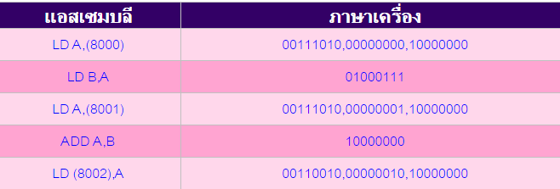
การแทนข้อมูลในหน่วยความจำ
การแทนคำสั่งในหน่วยความจำ
เช่น คำสั่งนำข้อมูลที่มีค่าเป็น 3 จากหน่วยความจำตำแหน่งที่ 8000 มาบวกกับข้อมูลที่มีค่าเป็น 5 ในตำแหน่งที่ 8001 ผลลัพธ์ที่ได้ให้เก็บไว้ในหน่วยความจำตำแหน่งที่ 8002 เมื่อเขียนคำสั่งเป็นภาษาเครื่องจะมีลักษณะเป็นตัวเลขฐานสองเรียงต่อกันเป็นจำนวนมาก ซึ่งเข้าใจได้ยาก จึงมักใช้ตัวอักษรแทนรหัสภาษาเครื่องเหล่านี้ ตัวอย่าง
แสดงตัวอย่างการแทนคำสั่งภาษาเครื่อง

Slide 39
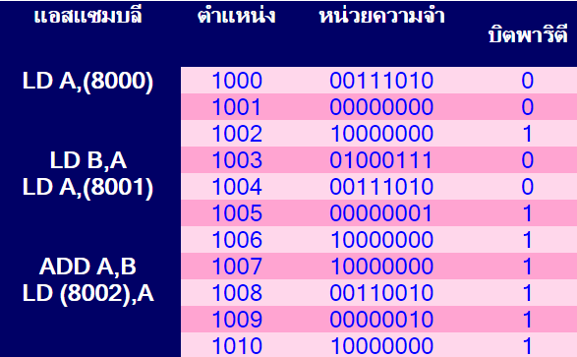
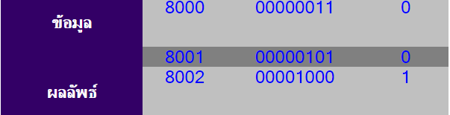
การแทนข้อมูลในหน่วยความจำ
รหัสภาษาเครื่องเมื่อเก็บอยู่ในหน่วยความจำของคอมพิวเตอร์จะมีลักษณะเรียงต่อกันไป สมมติให้ส่วนของโปรแกรมเก็บในหน่วยความจำตำแหน่งเริ่มจาก 1000 และข้อมูลเก็บไว้ที่ตำแหน่งเริ่มจาก 8000 ดังรูป
การเก็บข้อมูลและคำสั่งลงในหน่วยความจำด้วยรหัสเลขฐานสอง
ภาษาสั่งการพื้นฐานที่ใช้รหัสตัวเลขฐานสองนี้เรียกว่า ภาษาเครื่อง คอมพิวเตอร์ที่ใช้ซีพียูต่างตระกูลกันจะมีภาษาเครื่องที่ต่างกัน เช่น เครื่องที่ใช้ซีพียูเพนเทียมกับซีพียูที่ใช้ในเครื่องแมกอินทอช มีรหัสคำสั่งต่างกัน
. . . .. . . . . . . . . . . . . . . . . . . . . . . . .

Slide 40
ลอจิกเกต เครื่องหมายที่ใช้ในสมการลอจิก ตารางความจริง นอตเกต แอนด์เกต แนนด์เกต ออร์เกต
เอ็กซ์คลูซีฟออร์เกต เอ็กซ์คลูซีฟนอร์เกต

